Slide 1



Результаты экспертизы качества медицинской помощи в медицинских организациях Ленинградской области, проведенной за январь-март 2025 года в сравнении с 2024 годом

Slide 2
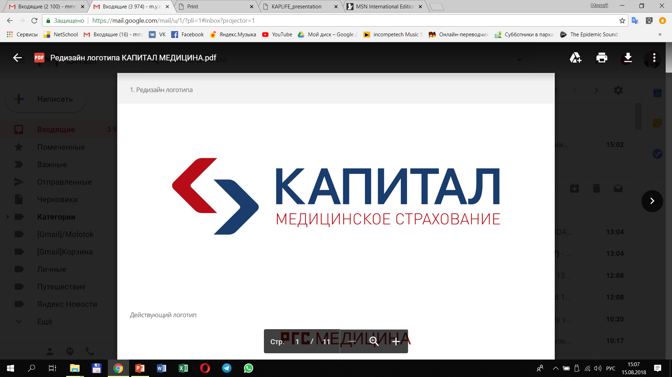


Нормативные документы, регламентирующие экспертную деятельность по случаям оказания медицинской помощи застрахованным лицам
Федеральный закон Российской Федерации от 29 ноября 2010 г. №326-ФЗ «Об обязательном медицинском страховании в Российской Федерации»
2. Федеральный закон Российской Федерации от 21 ноября 2011 г. №323-ФЗ «Об основах охраны здоровья граждан в Российской Федерации»
3. Приказ МЗ РФ от 19.03.2021г. №231н «Об утверждении порядка проведения контроля объемов, сроков, качества и условий предоставления медицинской помощи по обязательному медицинскому страхованию ЗЛ, а также ее финансового обеспечения»
2
ООО «Капитал МС»
2025 год

Slide 3
Результаты ЭКМП, проведенных АСП «Капитал МС» в I квартале 2025г. в сравнении с 2024г.
№ п/п | Количество проведенных ЭКМП/выявленных нарушений | Всего рассмотрено страховых случаев |  |  | Общее количество выявленных нарушений |  |  | из них нарушений по разделу 3 |  | Процент нарушений по разделу 3
 |  | Январь - Март 2024г | Январь - Март 2025г | Отклонение (+/-) | Январь - Март 2024г | Январь - Март 2025г | Отклонение (+/-) | Январь - Март 2024г | Январь - Март 2025г | Январь - Март 2024г | Январь - Март 2025г
1 | Всего проведено ЭКМП (случаев) | 2501 | 1787 | -715 | 926 | 538 | -388 | 869 | 457 | 34,70 | 25,60
1.1 | Болезни системы кровообращения (I00-I99), том числе | 708 | 626 | -82 | 361 | 194 | -167 | 348 | 183 | 49,20 | 29,20
1.1.1. | ОКС (I20-I22) | 36 | 32 | -4 | 17 | 7 | -10 | 17 | 7 | 47,20 | 21,90
1.1.2. | ОНМК (I60-I69) | 264 | 191 | -73 | 145 | 127 | -18 | 138 | 126 | 52,30 | 66,00
1.2 | Новообразования (C00 - D48), в том числе | 296 | 272 | -24 | 18 | 16 | -2 | 16 | 16 | 5,40 | 5,90
1.2.1 | онкология (С00-С97, D00-D09) | 224 | 164 | -60 | 6 | 10 | 4 | 4 | 10 | 1,80 | 6,10
1.3 | Болезни нервной системы (G00-G99) | 229 | 117 | -112 | 69 | 33 | -36 | 65 | 33 | 28,40 | 28,20
1.4 | Болезни органов дыхания (J00-J99), в том числе | 208 | 118 | -90 | 110 | 83 | -27 | 105 | 83 | 50,50 | 70,30
1.4.1 | пневмония (J12-J18) | 86 | 58 | -28 | 57 | 42 | -15 | 55 | 42 | 64,00 | 72,40
1.5 | Болезни органов пищеварения (К00-К93) | 188 | 65 | -123 | 102 | 52 | -50 | 89 | 47 | 47,30 | 72,30
1.6 | Прочие заболевания | 873 | 589 | -284 | 266 | 160 | -106 | 246 | 95 | 28,20 | 16,10
2 | Случаи с летальным исходом | 235 | 289 | 53 | 130 | 184 | 53 | 116 | 183 | 49,40 | 63,30
ООО «Капитал МС»
2025 год
3

Slide 4
Результаты ЭКМП, проведенных СМО АСП ООО "Капитал МС» - Филиал в СПб и ЛО по случаям с ППОБК в I квартале 2025 г. к I кварталу 2024 г.
№ п/п | Наименование МО | Всего рассмотрено страховых случаев |  |  |  |  | Общее количество выявленных нарушений |  |  | из них нарушений по разделу 3 |  | Сумма финансовых санкций по разделу 3 |  | Процент нарушений по разделу 3
 |  | Январь - Март 2024г | Январь - Март 2025г |  | Отклонение (+/-) |  | Январь - Март 2024г | Январь - Март 2025г |  | Январь - Март 2024г | Январь - Март 2025г | Январь - Март 2024г | Январь - Март 2025г | Январь - Март 2024г |  | Январь - Март 2025г
1 | 2 | 3 | 4 |  | 5=гр.4-гр.3 |  | 6 | 7 |  | 8 | 9 | 10 | 11 | 12 |  | 13
1 | Всего проведено ЭКМП (случаев) | 21 | 16 |  | -5 |  | 7 | 8 |  | 6 | 8 | 168 883,62 | 85 831,31 | 28,60 |  | 50,00
1 | ГБУЗ ЛО "ВСЕВОЛОЖСКАЯ КМБ" | 10 | 6 |  | -4 |  | 0 | 3 |  | 0 | 3 | 0,00 | 31 110,49 | 0,00 |  | 50,00
2 | ГБУЗ ЛО "ТОКСОВСКАЯ КМБ" | 6 | 3 |  | -3 |  | 5 | 2 |  | 4 | 2 | 145 065,48 | 20 992,65 | 66,70 |  | 66,70
3 | ГБУЗ ЛО "ЛОМОНОСОВСКАЯ МБ" | 2 | 0 |  | -2 |  | 0 | 0 |  | 0 | 0 | 0,00 | 0,00 | 0,00 |  | 0,00
4 | ГБУЗ ЛО"ТИХВИНСКАЯ МБ" | 0 | 2 |  | 2 |  | 0 | 0 |  | 0 | 0 | 0,00 | 0,00 | 0,00 |  | 0,00
5 | ГБУЗ ЛОКБ | 1 | 0 |  | -1 |  | 0 | 0 |  | 0 | 0 | 0,00 | 0,00 | 0,00 |  | 0,00
6 | ГБУЗ ЛО "ВЫБОРГСКАЯ МБ" | 2 | 5 |  | 3 |  | 2 | 3 |  | 2 | 3 | 23 818,14 | 33 728,17 | 100,00 |  | 60,00
ООО «Капитал МС»
2025 год
4

Slide 5
ЭКМП и нарушения по случаям летальных исходов в КС за 2025г.
В 2025 году наблюдается значительный рост летальных случаев к уровню 2024 года (289 к 235). По летальным случаям в 2025 году выявлено нарушений всего 63,7% от всех проведенных ЭКМП, по разделу 3- 63,3% от всех проведенных ЭКМП. Хочется обратить внимание на БОД, БОП, по которым выявлены нарушения в 100% случаев, все нарушения 3 раздела.

Slide 6
Предложения ООО «Капитал МС», направленные на улучшение качества медицинской помощи
Медицинским организациям:
1. При проведении внутреннего контроля качества обращать особое внимание на информацию, предоставляемую СМО по результатам ЭКМП, усилить контроль за соблюдением порядков оказания медицинской помощи, клинических рекомендаций– постоянно;
2. Главным врачам медицинских организаций в целях устранения выявленных недостатков и недопущения негативной практики в оказании медицинской помощи взять под личный контроль исполнение разработанных и направленных в СМО Планов мероприятий – постоянно;
3. На основе анализа выявленных нарушений рассмотреть возможность приобретения или ремонта медицинского оборудования, приобретения запчастей, проведения обучения врачей требуемых специальностей – при необходимости;
4. Мониторировать случаи летальных исходов по профилям и с учетом выявленных нарушений;
5. Для устранения нарушений предусмотреть использование системы непрерывного медицинского образования для повышения квалификации врачей и руководителей МО и ознакомления с изменениями в нормативных документах, клинических рекомендациях, методах лечения;
6. При необходимости своевременно организовывать реабилитацию ЗЛ с перенесенными заболеваниями, по которым предусмотрен данный вид помощи в соответствии с маршрутизацией, разработанной Комитетом по здравоохранению Ленинградской области;
7. Проводить врачебные конференции с привлечением врачей-экспертов качества медицинской помощи СМО.
ООО «Капитал МС»
2025 год
6

Slide 7

Предложения ООО «Капитал МС», направленные на улучшение качества медицинской помощи (продолжение)
Страховым медицинским организациям:
При отрицательной динамике выявленных нарушений по результатам ЭКМП в разрезе медицинских организаций в соответствии с предыдущим периодом, запрашивать пояснения от конкретных медицинских организаций, включающие в себя анализ причин выявленных недостатков, проведенные мероприятия, направленные на улучшение доступности и качества медицинской помощи – ежеквартально;
2. Информировать ТФОМС ЛО о представленных от медицинских организаций пояснениях при
отрицательной динамике выявленных нарушений при проведении ЭКМП – ежеквартально;
3. Информировать ТФОМС ЛО о результатах ЭКМП в медицинских организациях ЛО –
ежеквартально.
ООО «Капитал МС»
2025 год
7

